Slide 1
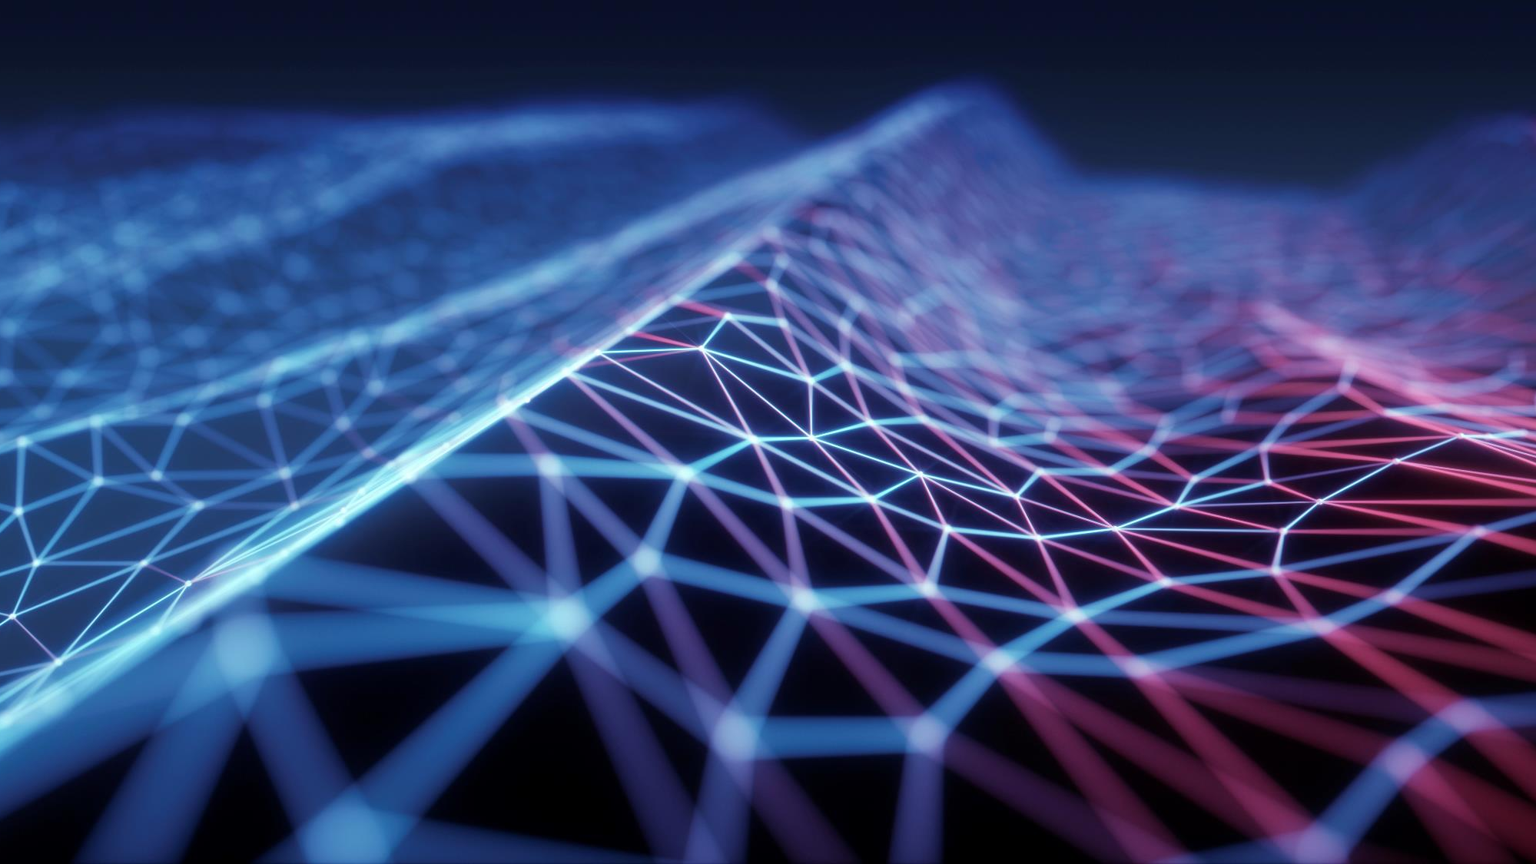
IA Y FINTECH
MORALES RAMIREZ JEAN CARLO

Slide 2
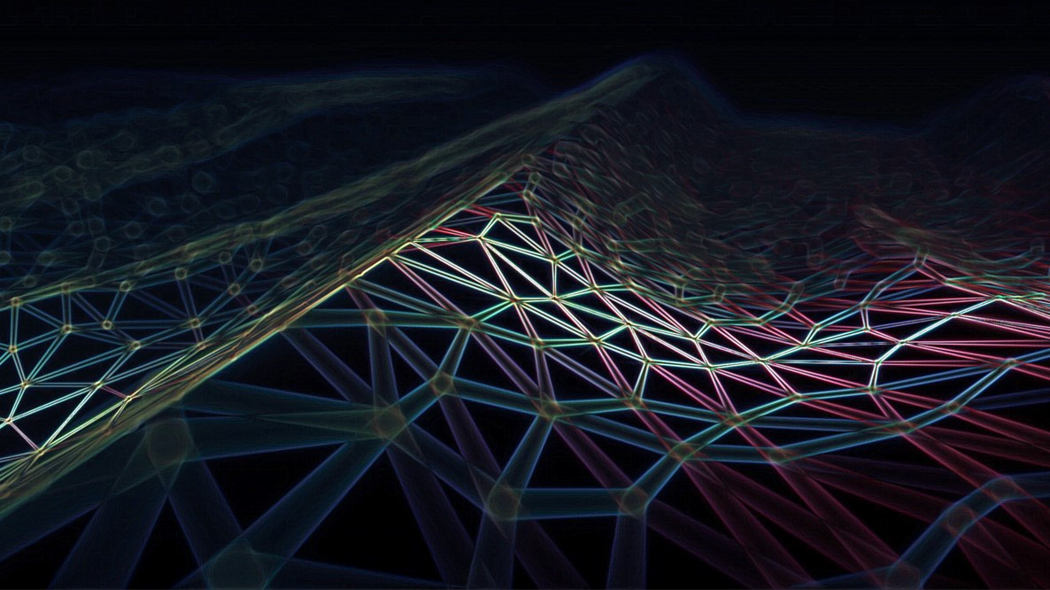
Asignatura: Cómputo Móvil Grupo: 02 Semestre: 2022-2 Fecha: 19/02/2022 Profesor: Ing Marduk Pérez de Lara Domínguez MORALES RAMÍREZ JEAN CARLO Tarea 1

Slide 3
IA
En términos simples, inteligencia artificial (IA) se refiere a sistemas o máquinas que imitan la inteligencia humana para realizar tareas y pueden mejorar iterativamente a partir de la información que recopilan.
La Inteligencia Artificial (IA) es la combinación de algoritmos planteados con el propósito de crear máquinas que presenten las mismas capacidades que el ser humano.
La IA se manifiesta de varias formas.

Slide 4
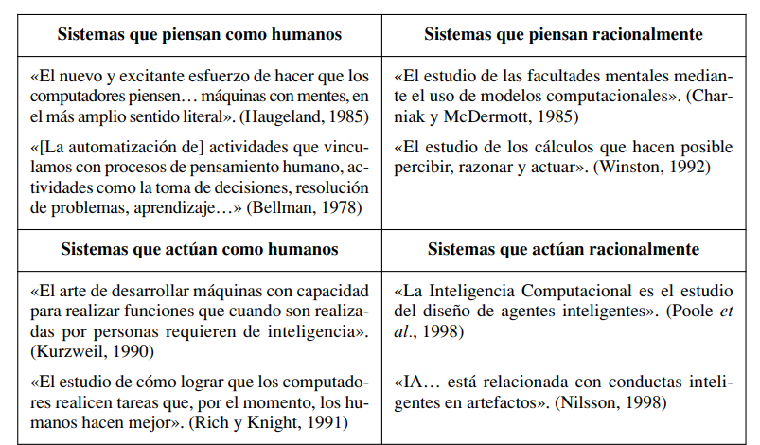

Slide 5
Algunos ejemplos son:
Los chatbots utilizan la IA para comprender más rápido los problemas de los clientes y proporcionar respuestas más eficientes
Los asistentes inteligentes utilizan la IA para analizar información crítica proveniente de grandes conjuntos de datos de texto libre para mejorar la programación
Los motores de recomendación pueden proporcionar recomendaciones automatizadas para programas de TV según los hábitos de visualización de los usuarios

Slide 6
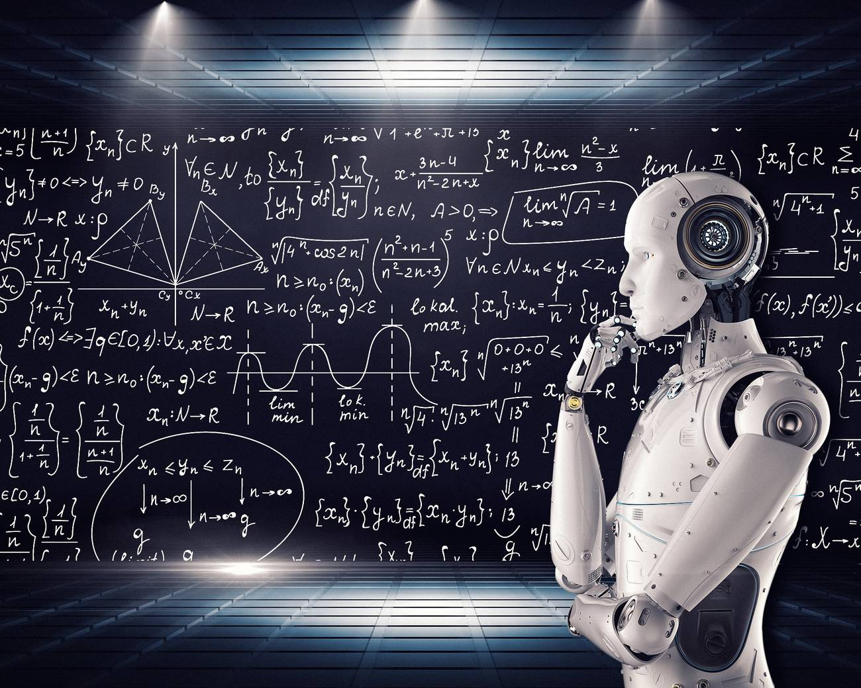
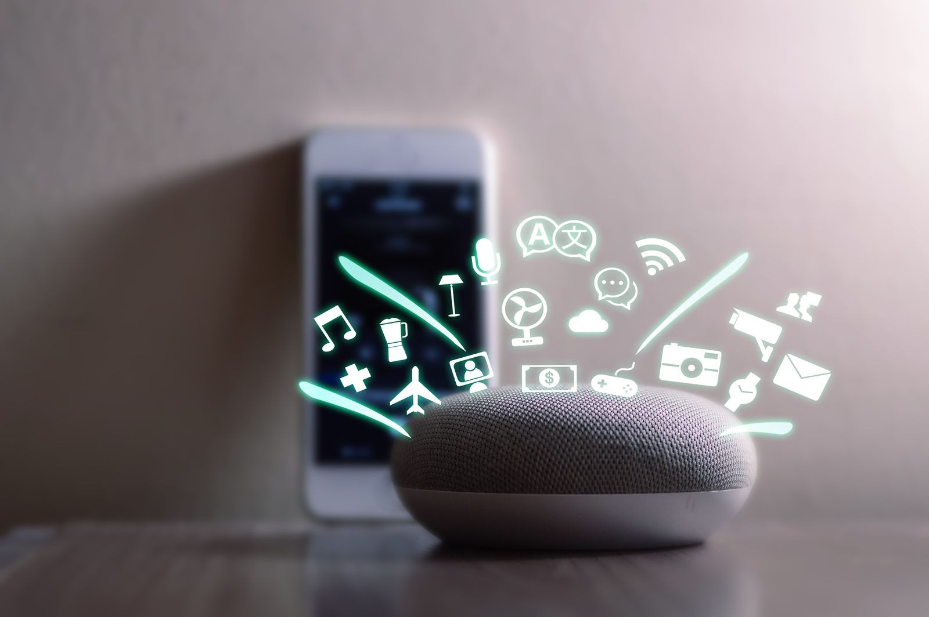

Slide 7
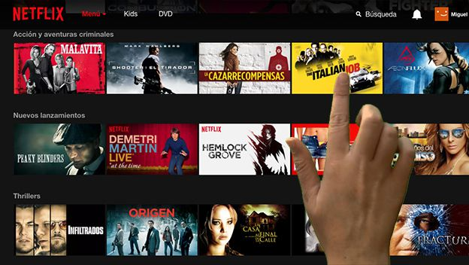

Slide 8
BREVE HISTORIA DE LA IA
Año | Acontecimiento
1842 | Lovelace: máquina analítica programable
1950 | Turing: la prueba de Turing
1956 | McCarthy, Minsky, Rochester y Shannon celebran la primer conferencia sobre IA
1965 | Weizenbaum: "ELIZA", el primer sistema especialista
1993 | Horswill: "Polly" (robótica basada en el comportamiento)
2005 | TiVo: tecnología de recomendaciones
2011 | Apple, Google y Microsoft: aplicaciones móviles de recomendaciones
2013 | Varios: avances tecnológicos en aprendizaje automático y profundo
2016 | Google DeepMind: AlphaGo supera a Lee Sedol en el juego “Go”

Slide 9
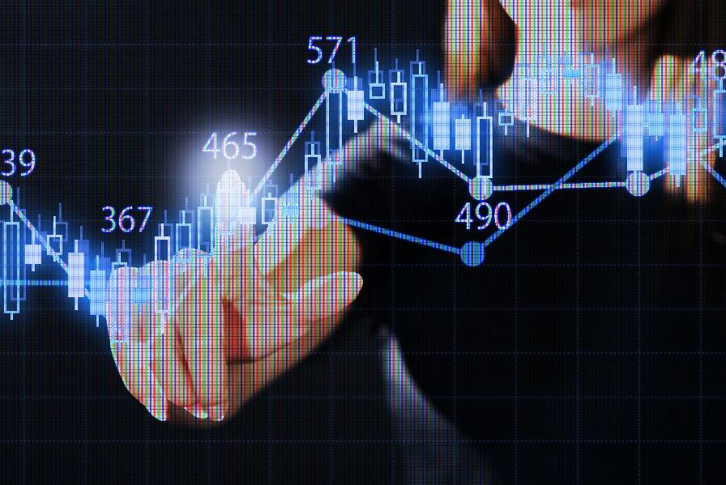
VENTAJAS DE LA IA EN LAS EMPRESAS
Actualmente, la tecnología de IA mejora el rendimiento y la productividad de la empresa mediante la automatización de procesos o tareas que antes requerían esfuerzo humano. La IA también puede dar sentido a los datos a una escala que ningún humano jamás podría. Esta capacidad puede generar importantes ventajas empresariales.

Slide 10
FINTECH
El nombre proviene de las palabras inglesas financial technology y es la unión de las tecnologías digitales y los servicios financieros. Las empresas dedicadas a este ramo, las FinTech, utilizan nuevos modelos de negocios basados en el uso de estas tecnologías para brindar novedosos servicios financieros a personas, empresas y gobiernos (como sistemas de pagos móviles, préstamos de persona a persona, esquemas de financiamiento colectivo, etc.). Otorgan al usuario mayor control sobre sus finanzas y posibilitan nuevas formas de interacción económica y financiera, reduciendo la fricción (costos no monetarios, como, por ejemplo, retrasos en tiempo al ejecutar transacciones financieras) y los costos de transacción.

Slide 11
BREVE HISTORA DE FINTECH
Fintech 1.0 (1886-1967) se trata de infraestructura
Esta es una era en la que podemos empezar a hablar de globalización financiera.
Fintech 2.0 (1967-2008) los bancos
Este período marca el cambio de lo analógico a lo digital y está liderado por instituciones financieras tradicionales. Fue el lanzamiento de la primera calculadora de mano y el primer cajero automático instalado por el banco
Fintech 3.0 (2008-Presente)
Se trata de empresas emergentes. Se ha producido un cambio de mentalidad desde la perspectiva del cliente minorista en cuanto a quién tiene los recursos y legitimidad para brindar servicios financieros.

Slide 12
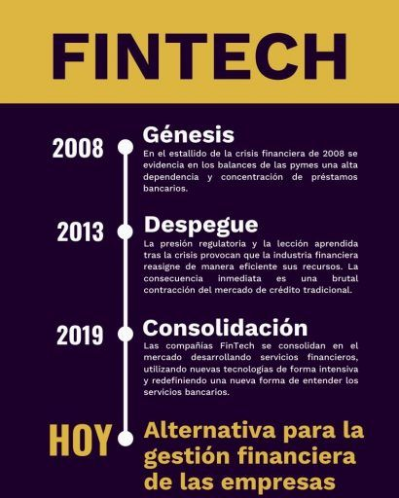
BREVE HISTORA DE FINTECH

Slide 13
FINTECH Y CÓMO SE RELACIONA
Los modelos comerciales de FinTech a menudo se centran en clientes y servicios móviles, a los que generalmente se accede con un modelo de entrega de software como servicio (SaaS). Al digitalizar los flujos de trabajo tradicionales relacionados con las finanzas, las nuevas empresas FinTech pueden competir por los clientes con los bancos tradicionales. Las aplicaciones generalmente tienen un enfoque específico y pueden estar sujetas a un escrutinio regulatorio más ligero que sus contrapartes bancarias debido a su alcance limitado.

Slide 14
FINTECH Y POR QUÉ SE USA
La capacidad de las aplicaciones FinTech para proporcionar a los clientes transferencias de dinero seguras y convenientes y servicios automatizados ha estado afectando las fuentes de ingresos tradicionales de los bancos e interrumpiendo el status quo en los últimos años. Los ejemplos de aplicaciones disruptivas de FinTech incluyen aquellas que:
Proporcionan a los consumidores puntajes de crédito gratis,
Permiten a los comerciantes aceptar pagos en línea y móviles,
Usan la cadena de bloques (blockchain) para mantener un libro mayor distribuido para moneda digital,
Utilizan protocolos de comunicaciones de campo cercano (NFC) para admitir sistemas de pago móviles de proximidad.

Slide 15
FUTURO DE FINTECH
El rápido crecimiento del ecosistema Fintech está permitiendo a las empresas externalizar partes de sus procesos de innovación, ya que por lo general esperan a ver cómo se comportan las nuevas soluciones en el mercado antes de desarrollar una propia. La proliferación de estas empresas ofrece a las instituciones financieras un “supermercado” de soluciones tecnológicas, permitiéndolas generar nuevas soluciones mediante operaciones de absorción o asociación.
Hasta ahora las fintechs han tenido mucho más éxito en mejorar los ecosistemas e infraestructuras de los mercados financieros tradicionales que en desarrollar nuevos. Sin embargo, la rápida evolución de estas empresas, gracias a los continuos avances tecnológicos, augura una fuerte transformación del mercado en el futuro.

Slide 16

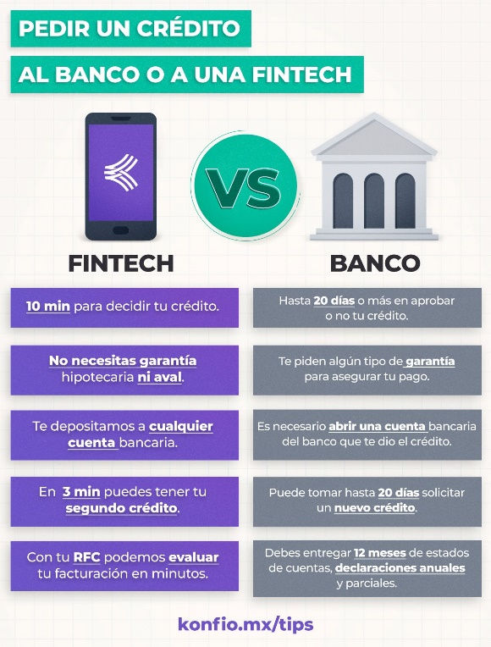
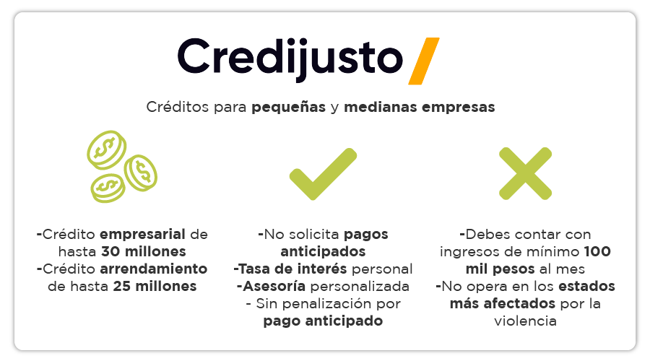

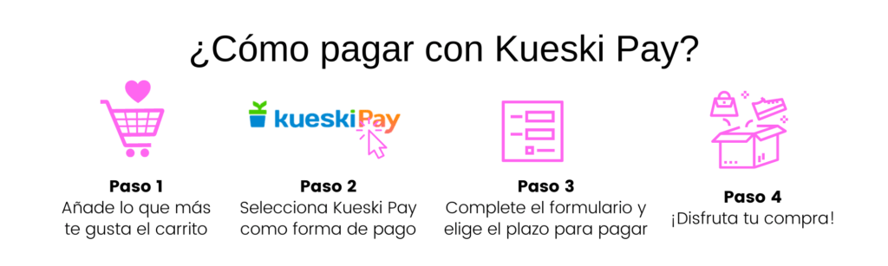
VARIAS EMPRESAS QUE SON EJEMPLO DE ELLO

Slide 17
Podemos concluir que la IA esta presente en las Fintech que existen hoy en día, esto ya que nos ayudan, generalmente en la otorgación o negación de los diferentes tipos de crédito, por ejemplo, así como diferentes tipos de operaciones que existen en este tipo de empresas. Podemos también encontrar la relación estrecha que se tiene con la ingeniería en computación, literalmente en toda la tecnología que está detrás del funcionamiento de este tipo de empresas, ya que para todo el proceso se utiliza esta nueva tecnología que automatiza y agiliza todos los procesos que conllevan las empresas. Y por último, el computo móvil resulta ser muy importante para las mismas, ya que ya sea que todo el trámite sea en línea o en las nuevas aplicaciones que la mayoría de estas empresas Fintech ya cuentan, sin importar cual de los dos casos sea el que se utilice, podemos darnos cuenta que en cualquier caso la manera de empezar a utilizar o explotar estas empresas, es de una forma “portátil”, nada es de manera personal, todos los tramites que ahora conllevan estas empresas son de manera “online”, por lo que las nuevas tecnologías van de la mano con estas y su desarrollo, así como su super vivencia.

Slide 18
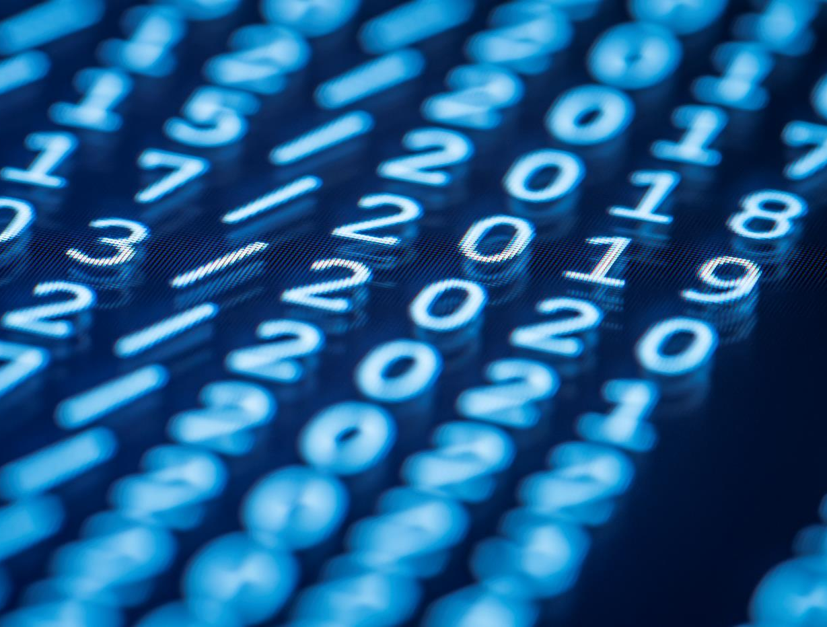
Gracias POR SU ATENCIÓN

